Slide 1

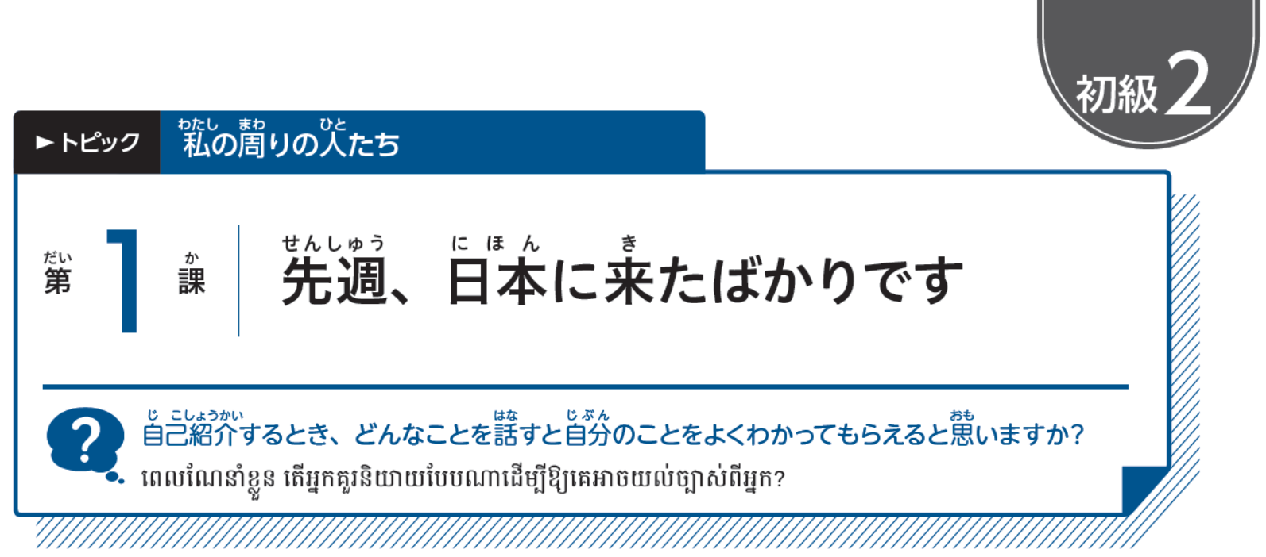
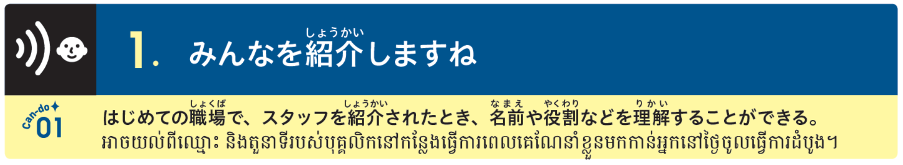

Slide 2
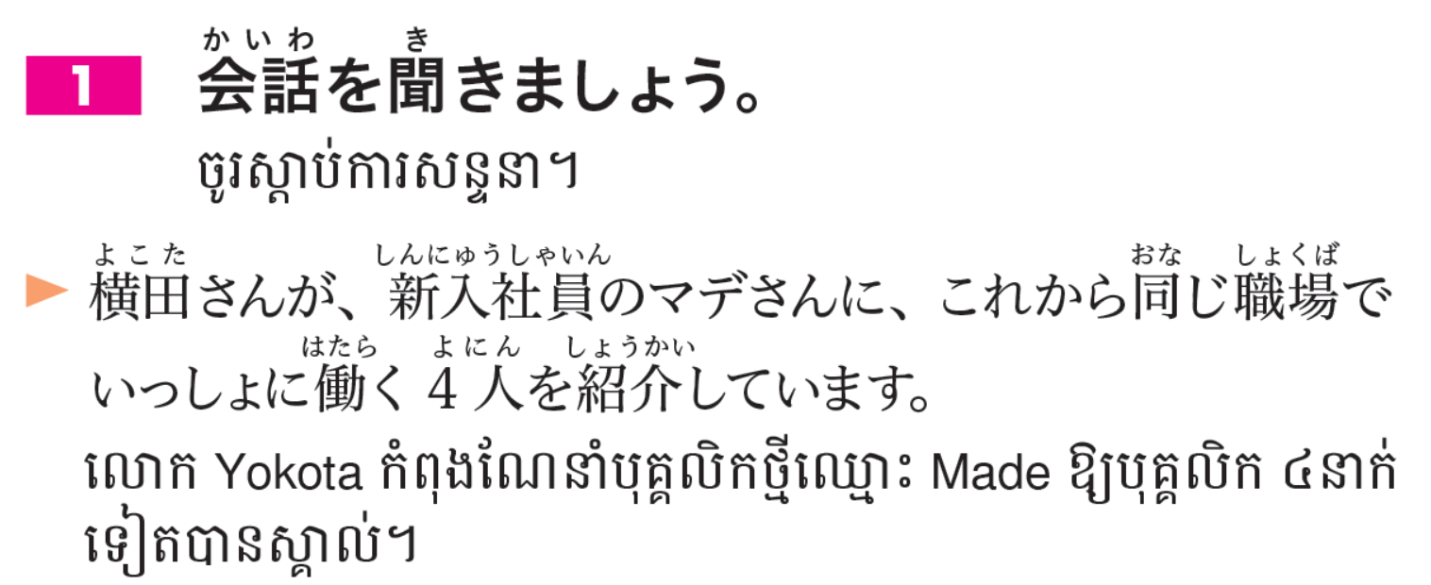
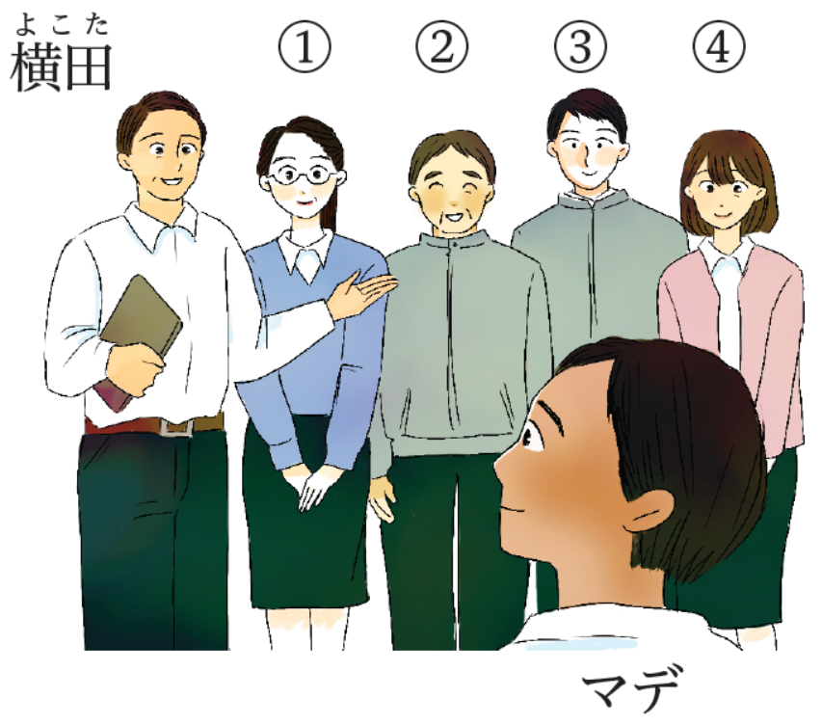

Slide 3
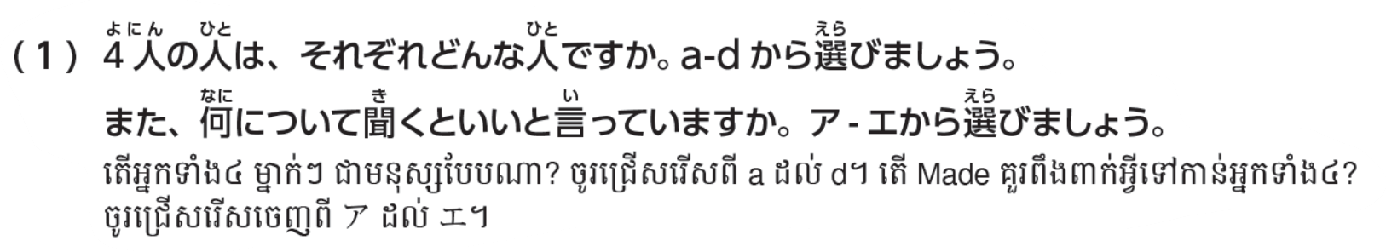
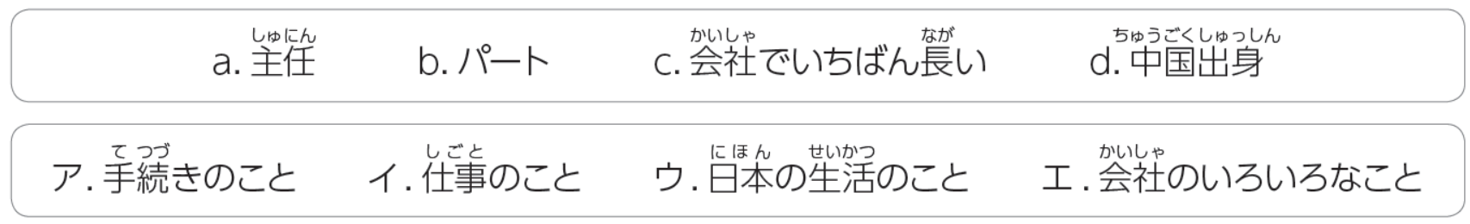

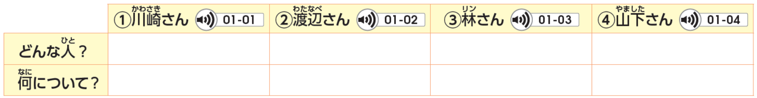

Slide 4
a
c
d
b
イ
エ
ウ
ア

Slide 5
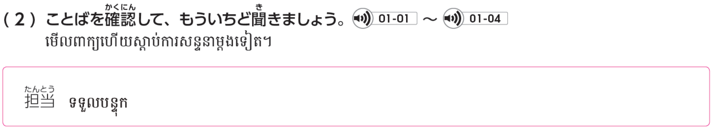

Slide 6
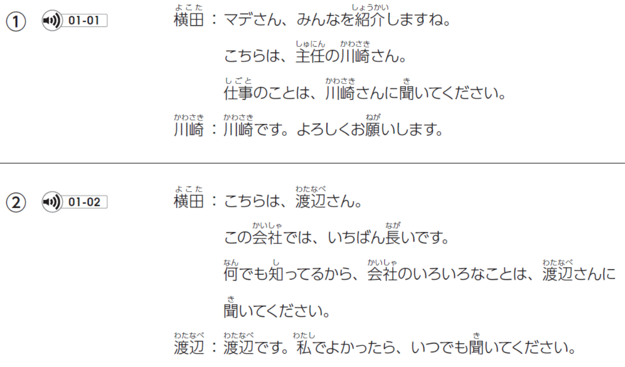

Slide 7
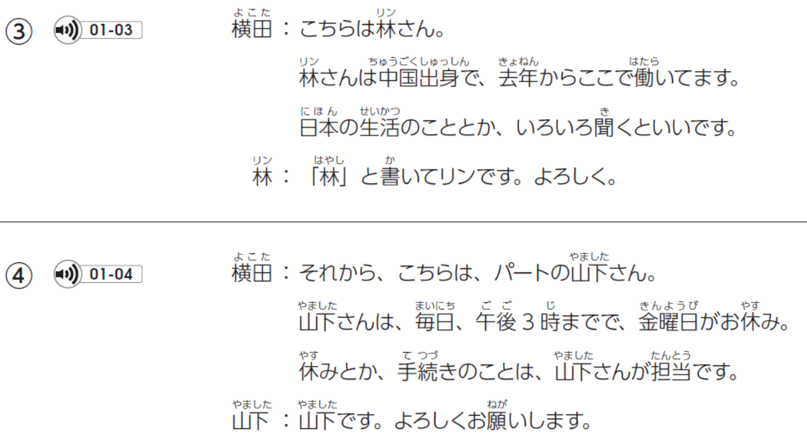

Slide 8
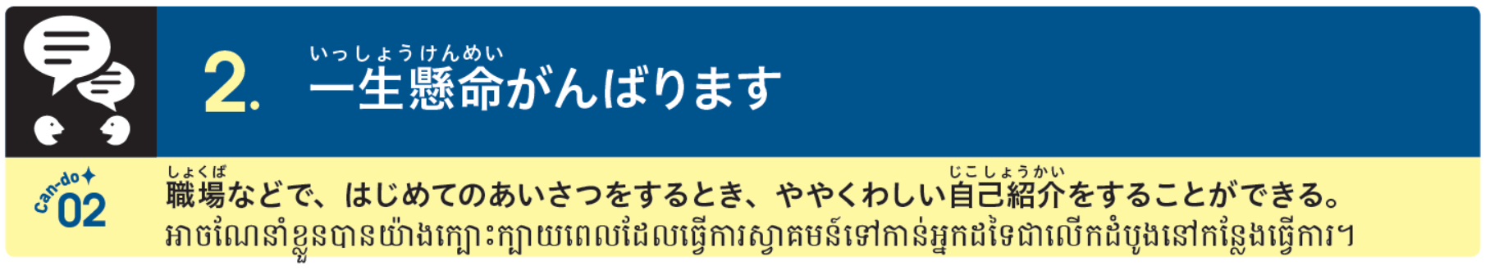

Slide 9

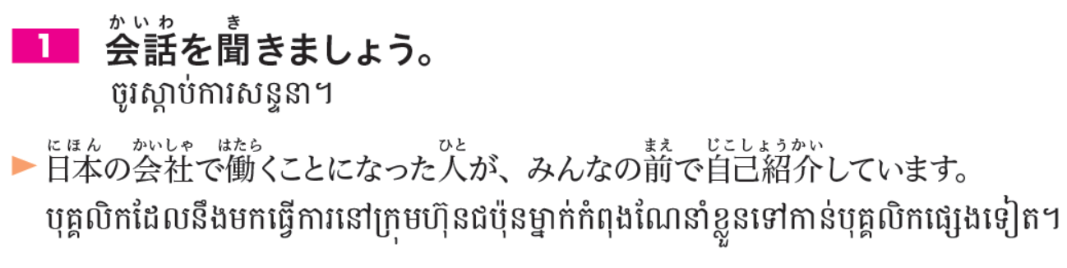
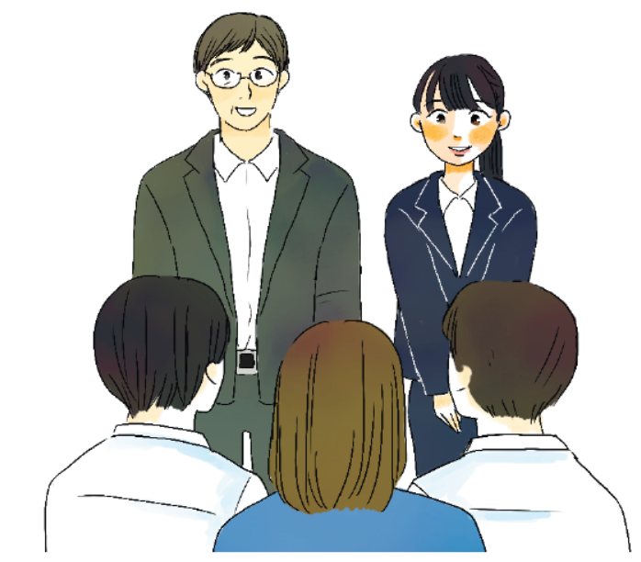
★スキットあります
https://youtu.be/5cAn_fBHmGs

Slide 10
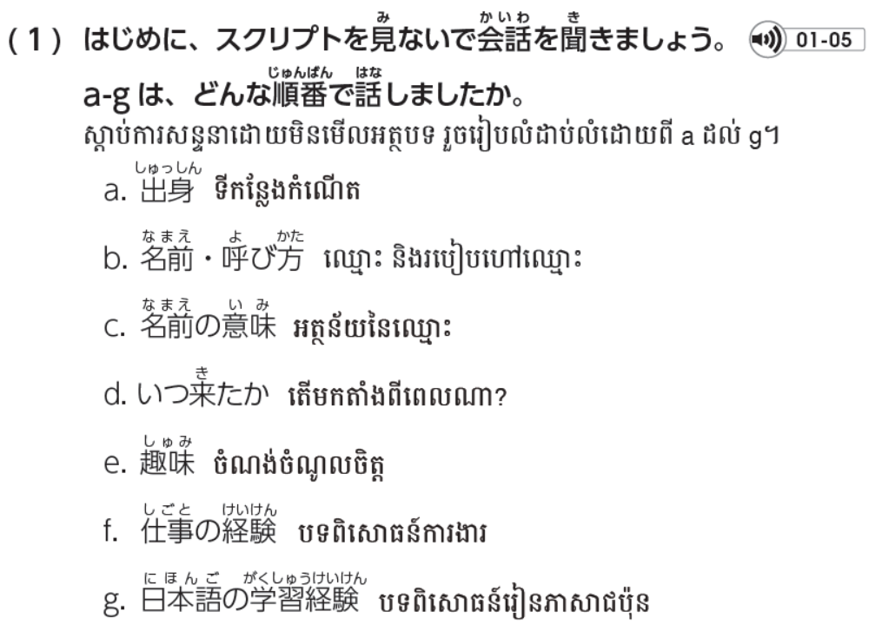
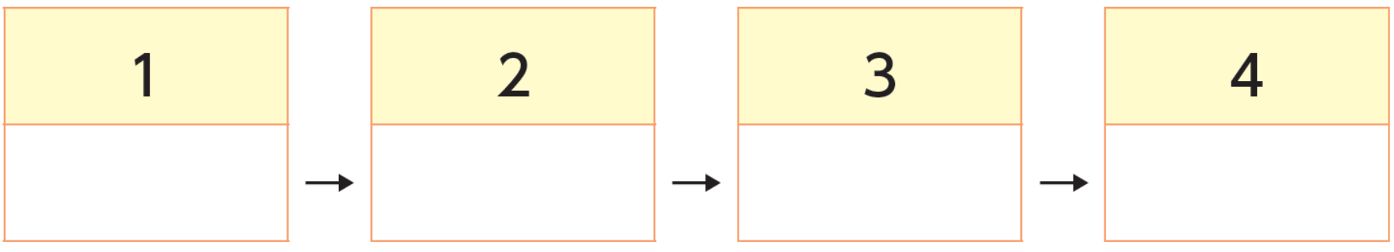
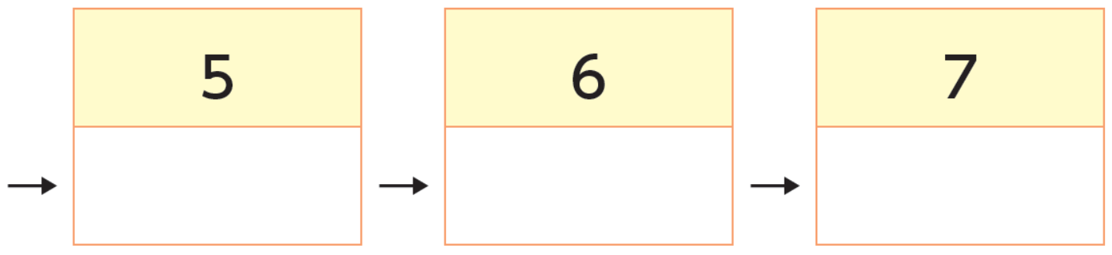

Slide 11
ｂ
ｃ
a
d
g
f
e

Slide 12
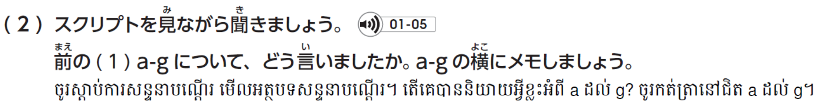
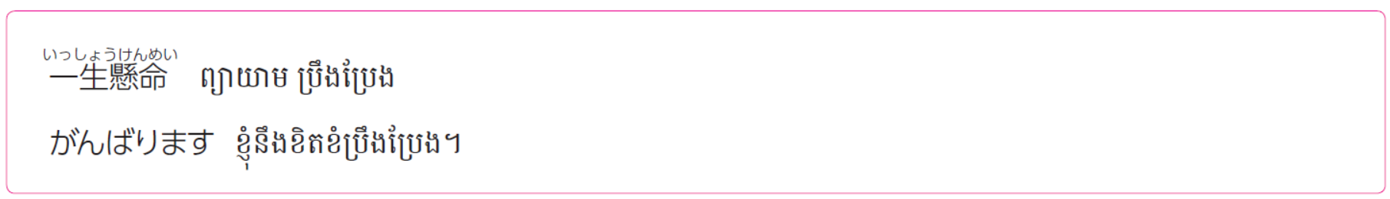

Slide 13

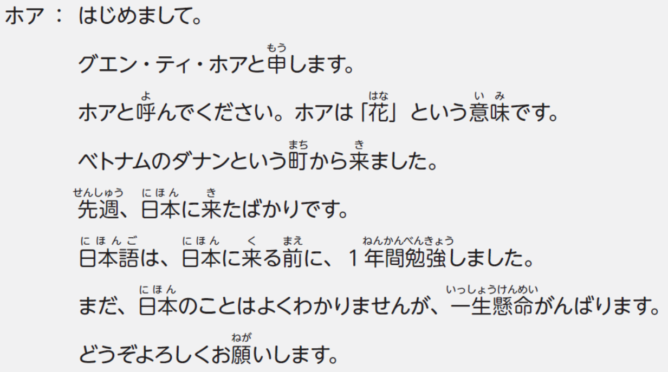
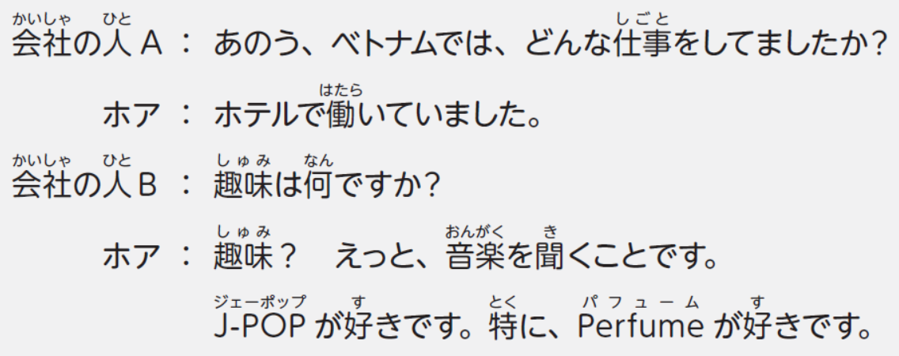
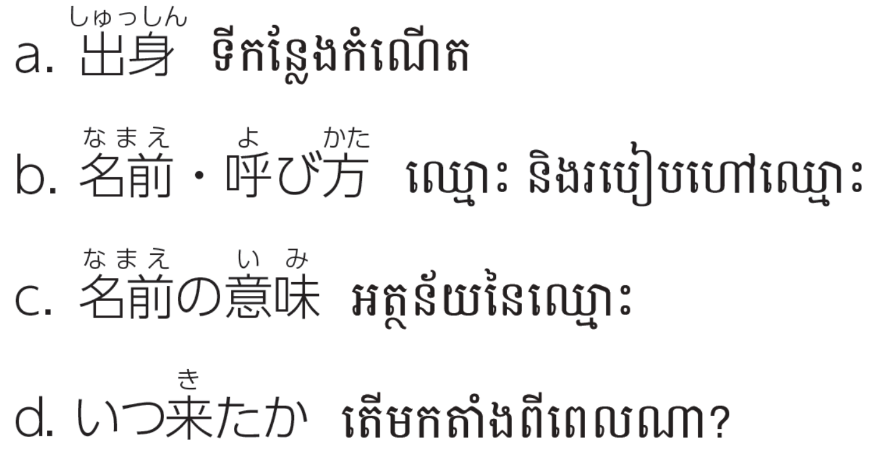
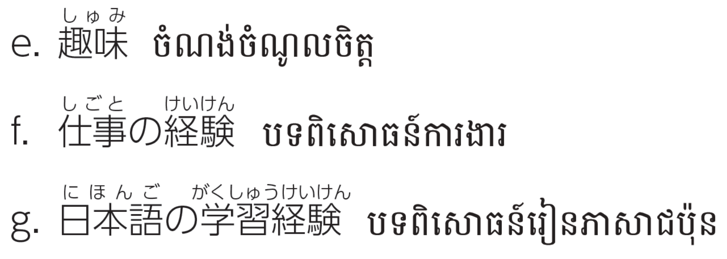

Slide 14
ベトナムのダナン
おんがくをきくこと
名前：グエン・ティ・ホア
呼び方：ホア
ホテル
はな
せんしゅう
１ねんかん

Slide 15

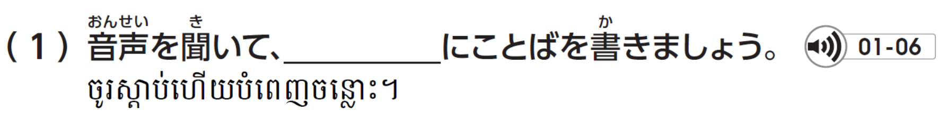
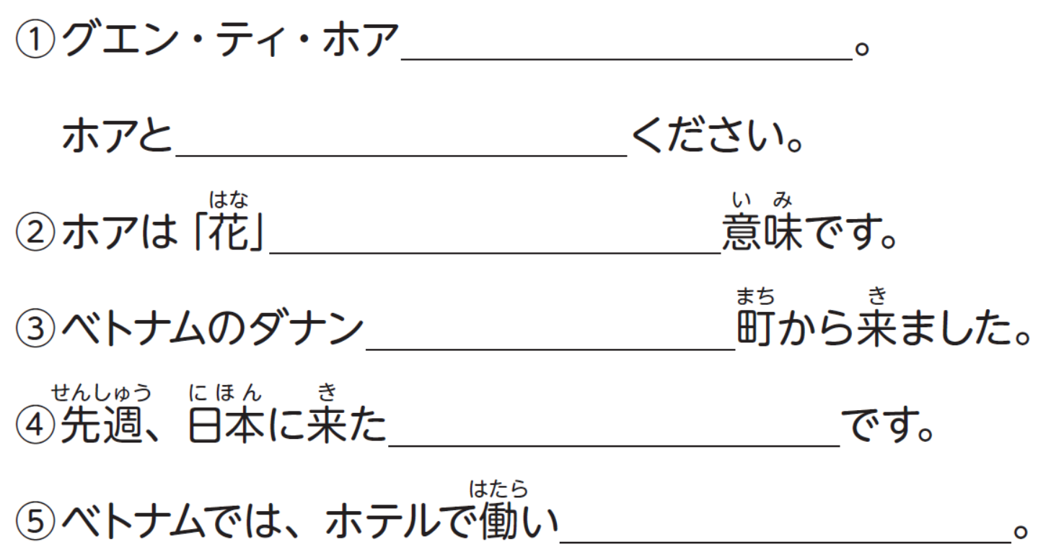

Slide 16
ともうします
よんで
という
という
ばかり
ていました

Slide 17
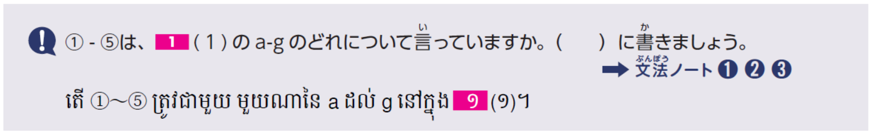
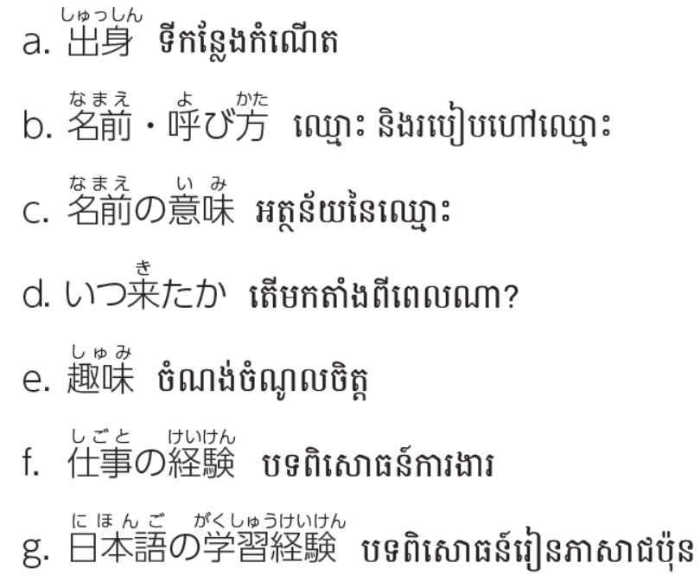

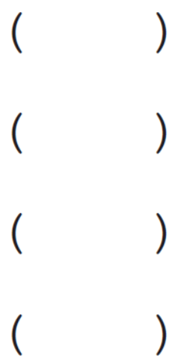
ともうします
よんで
という
という
ばかり
ていました

Slide 18
b
ともうします
よんで
c
という
a
という
d
ばかり
f
ていました

Slide 19
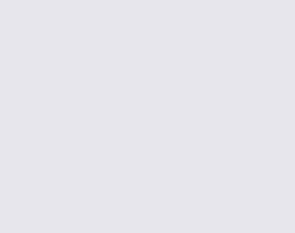
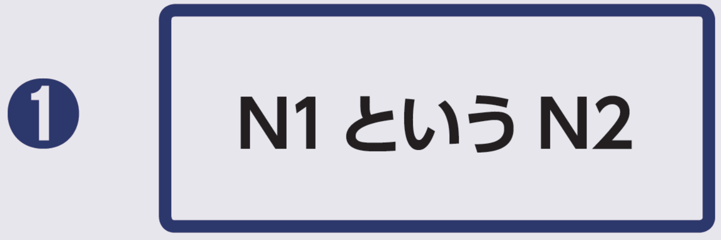
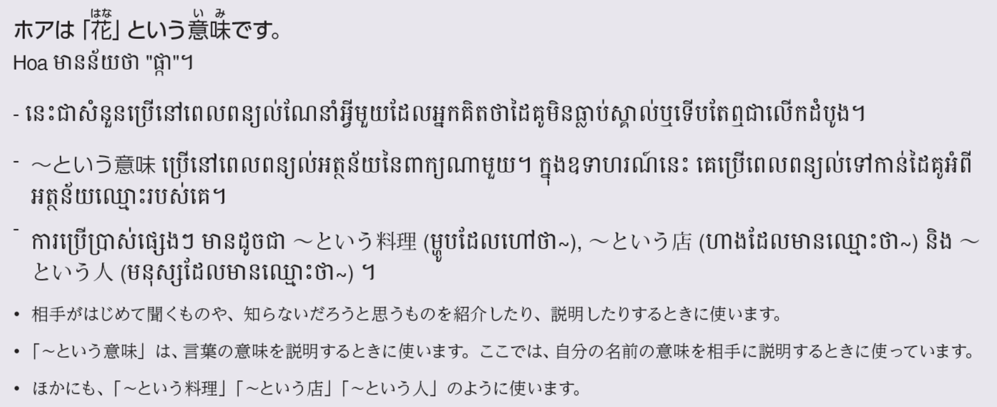
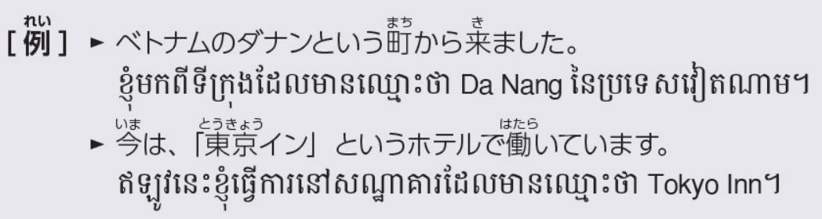

Slide 20
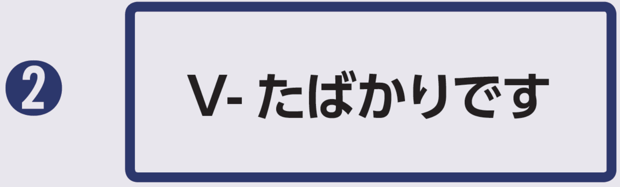
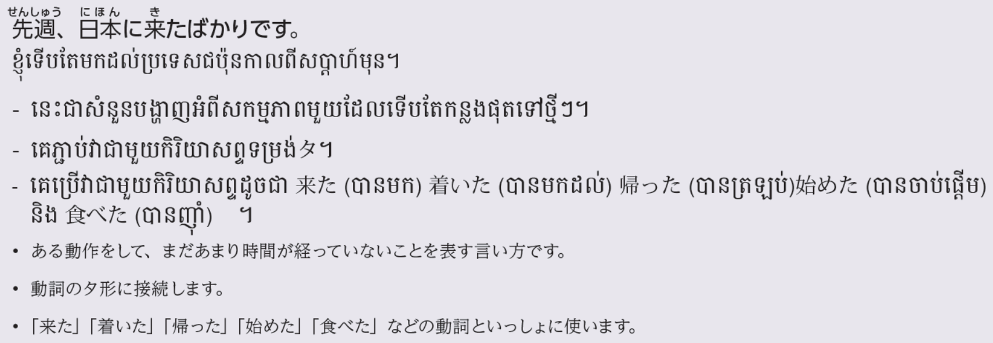
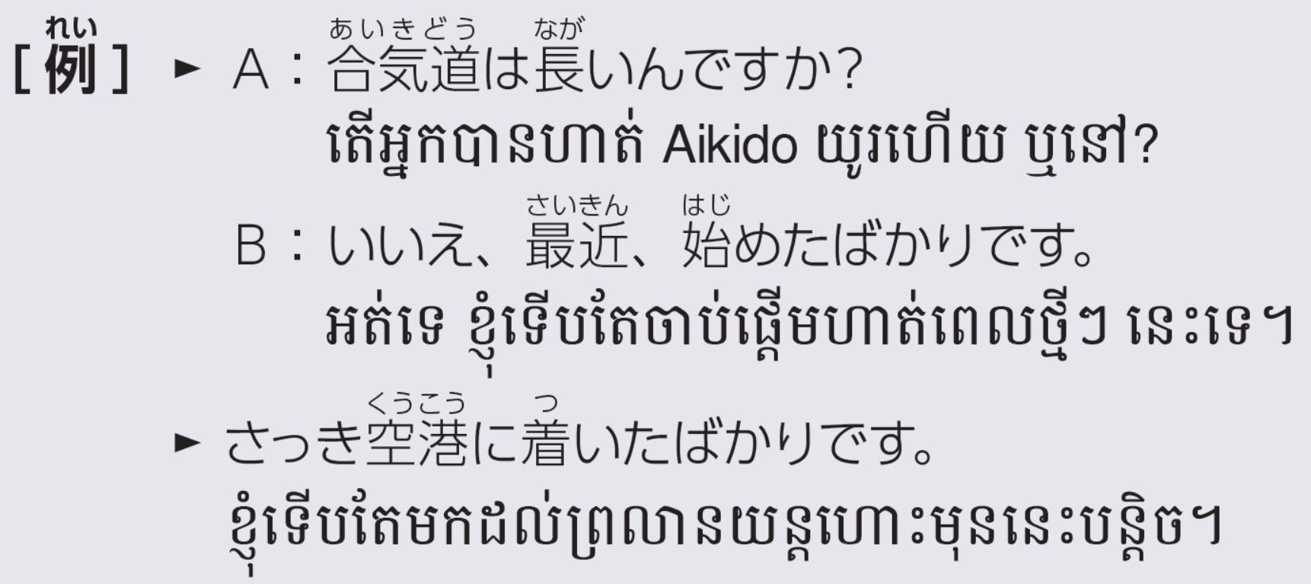

Slide 21
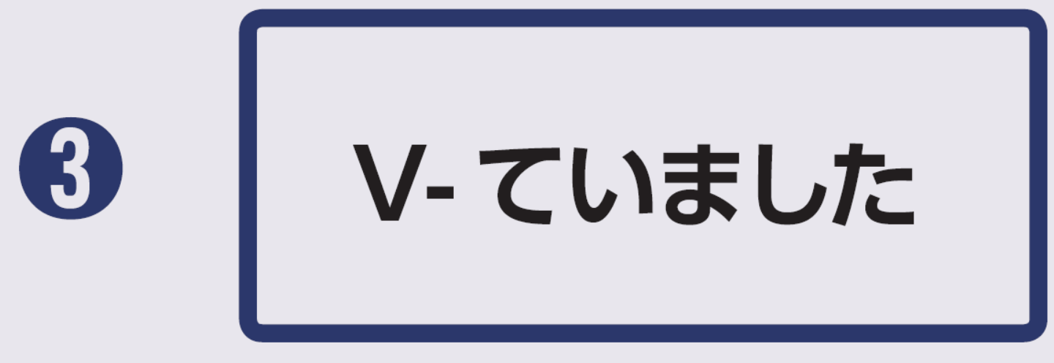
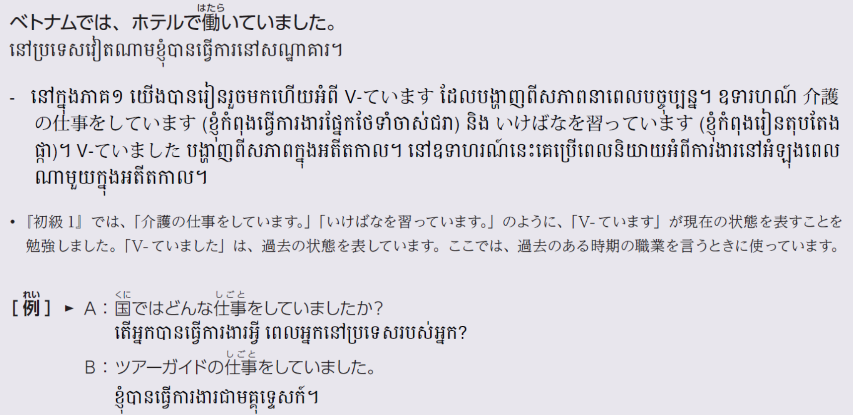

Slide 22
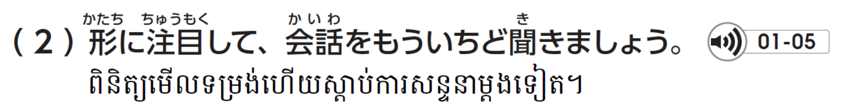


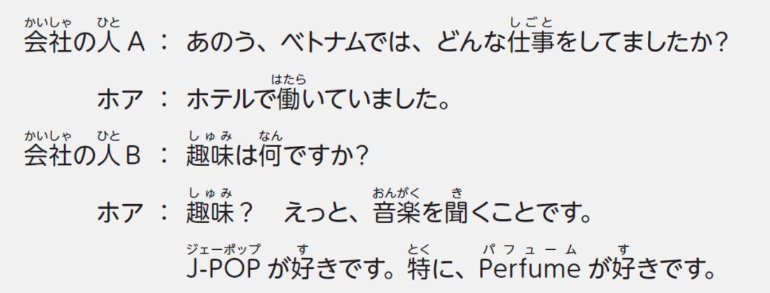
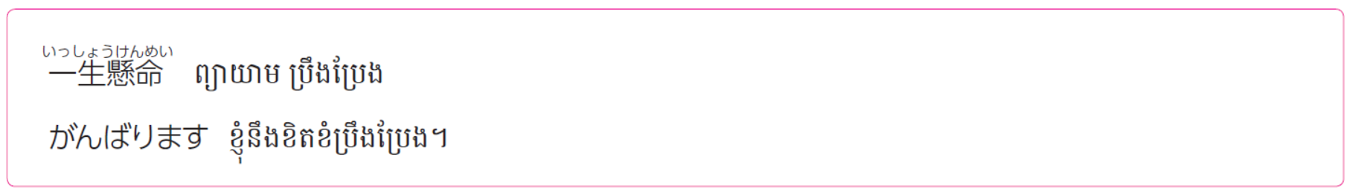

Slide 23
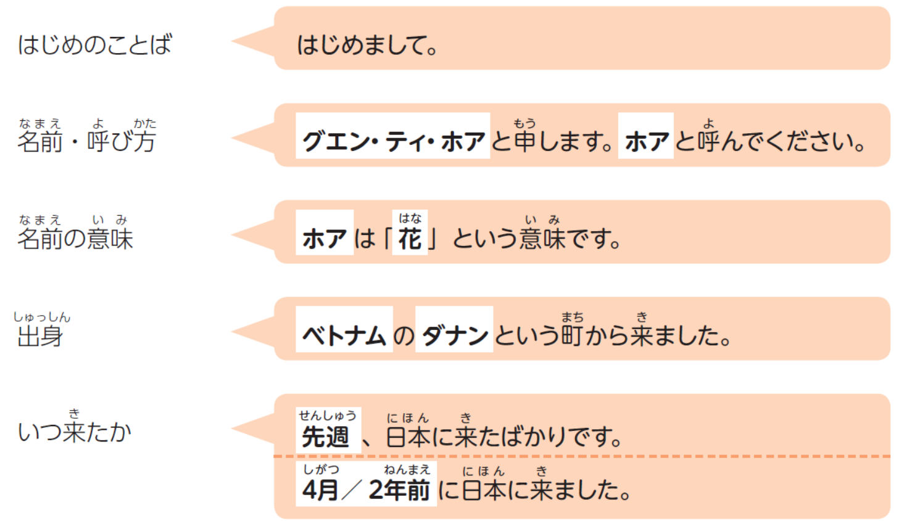
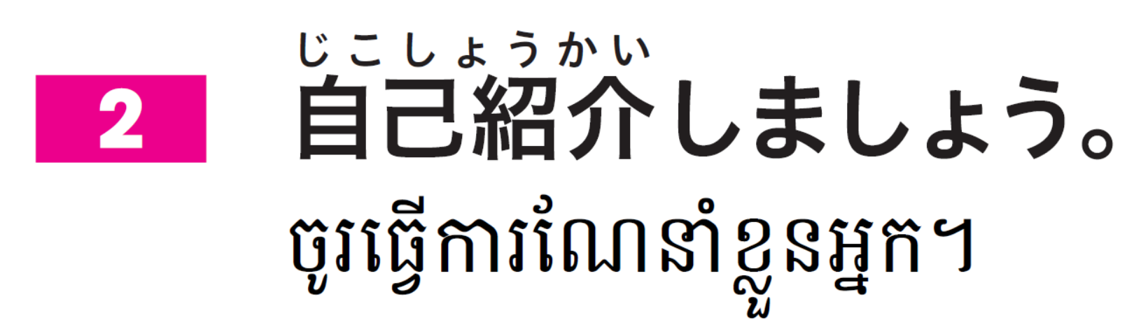
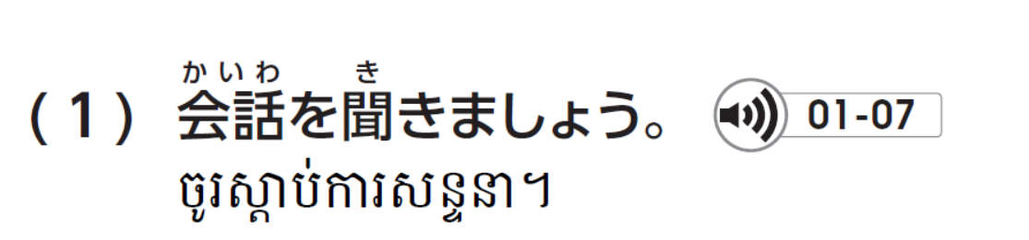
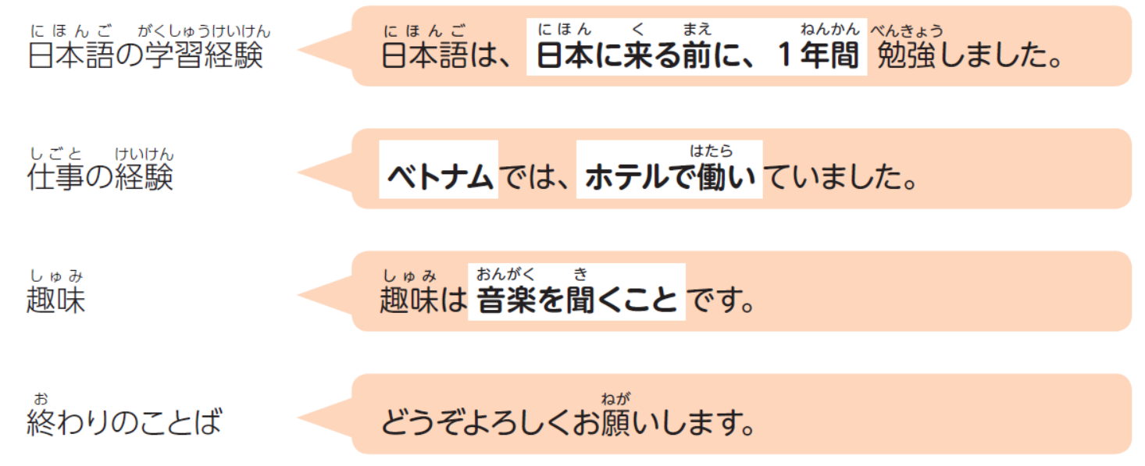

Slide 24
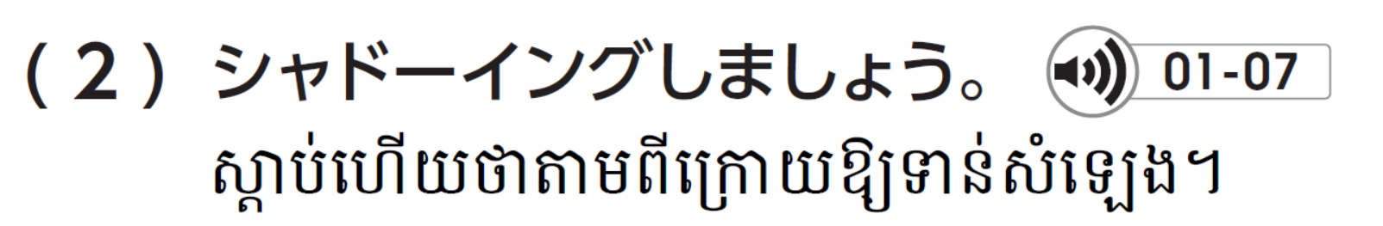


Slide 25





Slide 26
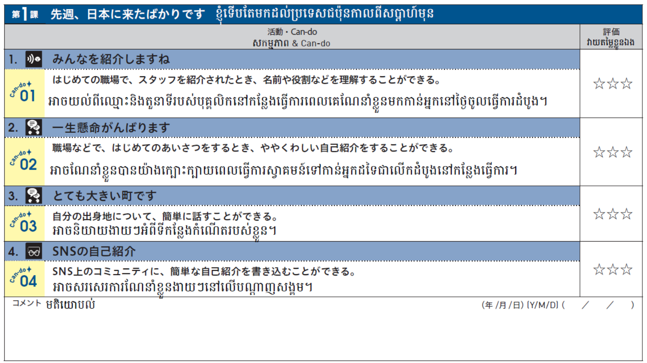

Slide 27
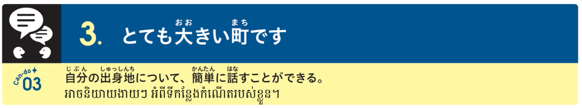

Slide 28
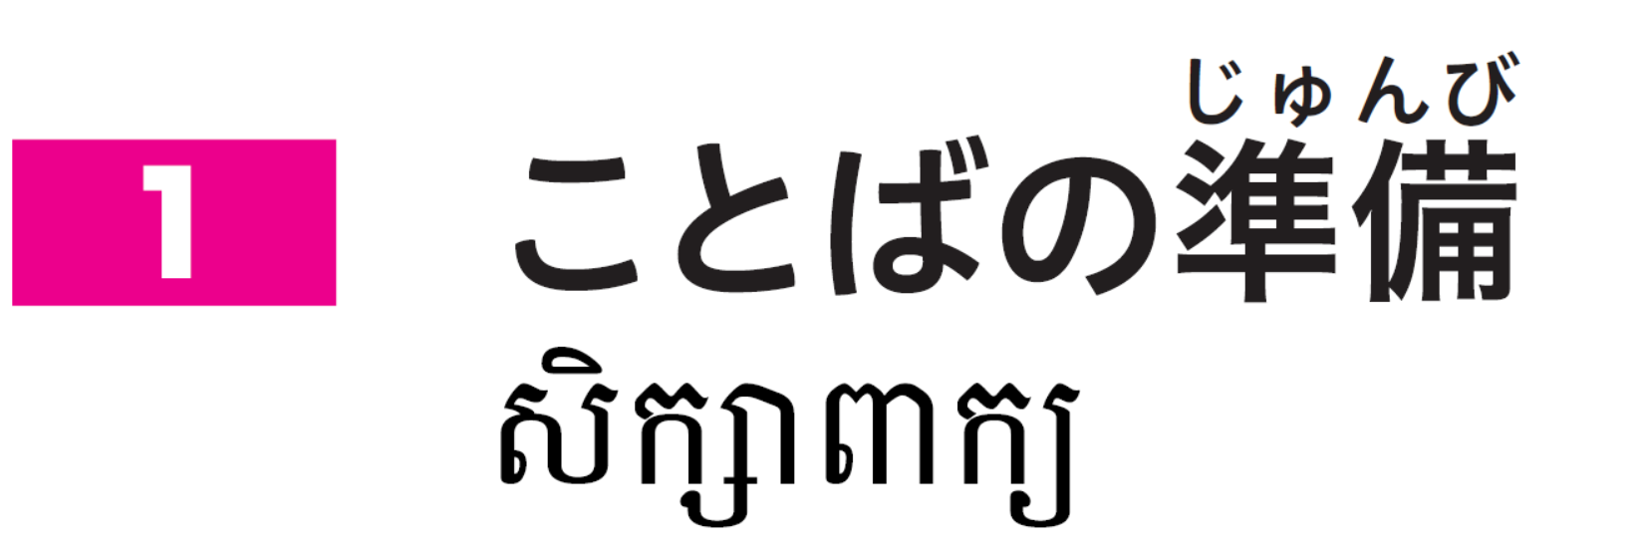
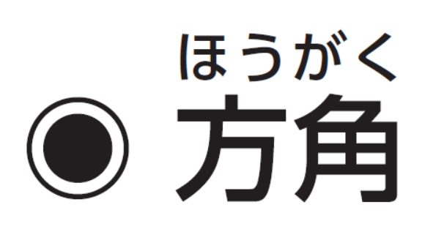
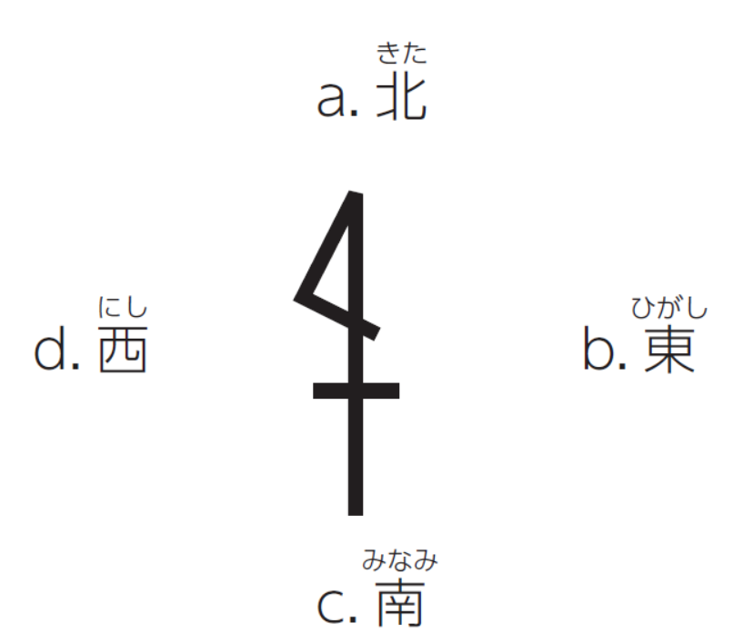
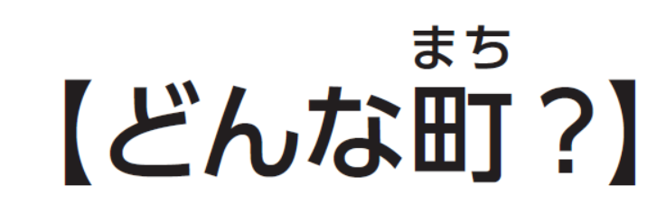





Slide 29
ខាងជើង
ខាងកើត
ខាងលិច
ខាងត្បូង

Slide 30
ភ្នំ
ទន្លេ
សមុទ្ទ
កោះ

Slide 31
ព្រៃ
វាលស្មៅ
វាលខ្សាច់
តំបន់ខ្ពង់រាប

Slide 33
1. ( )
2. ( )
3. ( )
4. ( )
5. ( ) / ( )
6. ( )
7. ( )
8. ( )
9. ( )

Slide 34

d
k
1. ( )
2. ( )
3. ( )
4. ( )
5. ( ) / ( )
6. ( )
7. ( )
8. ( )
9. ( )
b
i
a
j
c
g
e
f

Slide 35




Slide 36
b
a
c
d

Slide 37



Slide 38
ウ
ク
エ
キ
ア
カ
オ
イ

Slide 39



Slide 40
ひこうき
みなみ
5
バス
4

Slide 41


Slide 42


Slide 43


Slide 44


Slide 45


Slide 46





Slide 47
そこ
から
けど
あって

Slide 48




Slide 49




Slide 50







Slide 51


Slide 56





Slide 57


Slide 58









Slide 59


Slide 61



Slide 62






Slide 63



Slide 64


Slide 66


